Slide 1


Slide 2
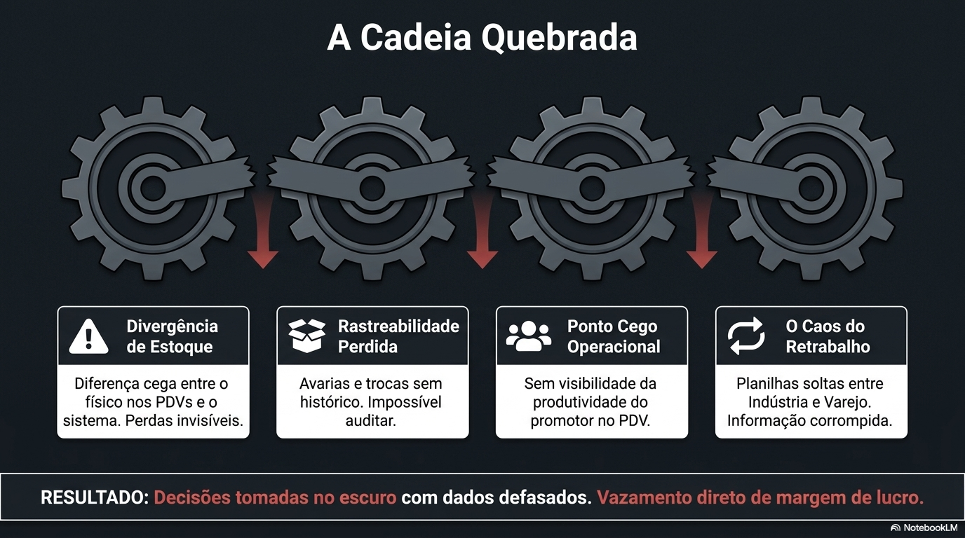

Slide 3
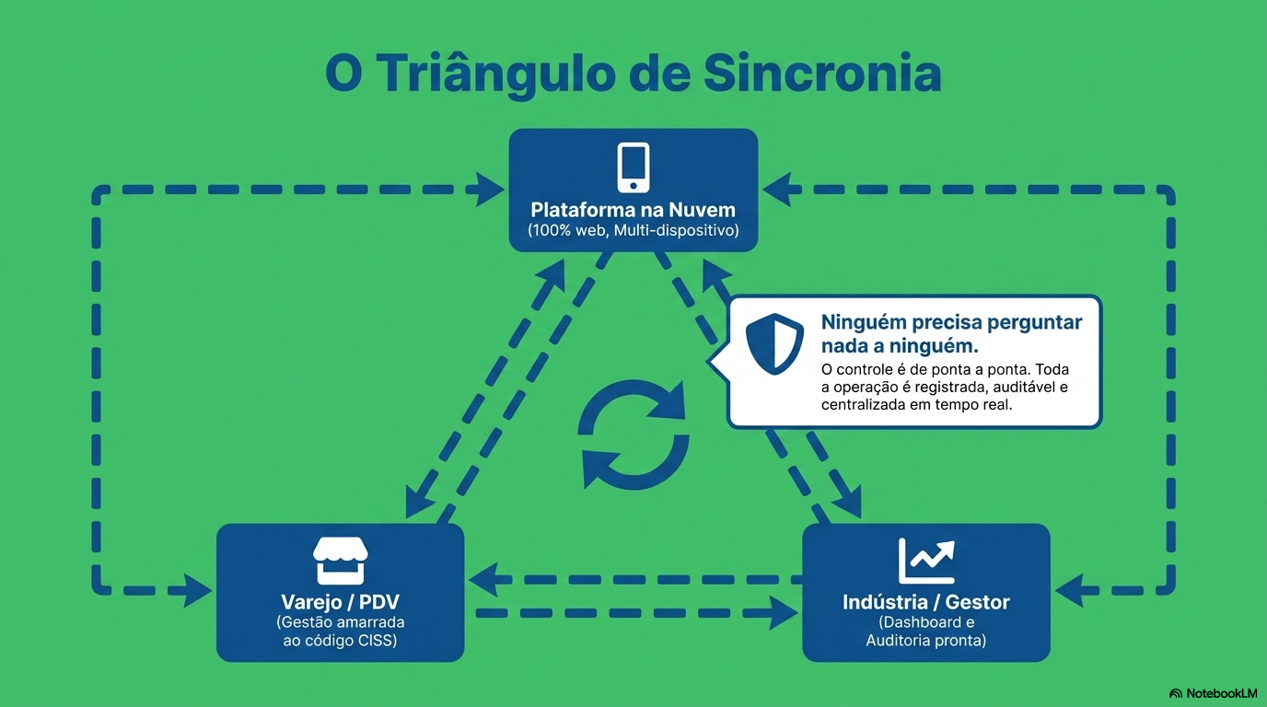

Slide 4
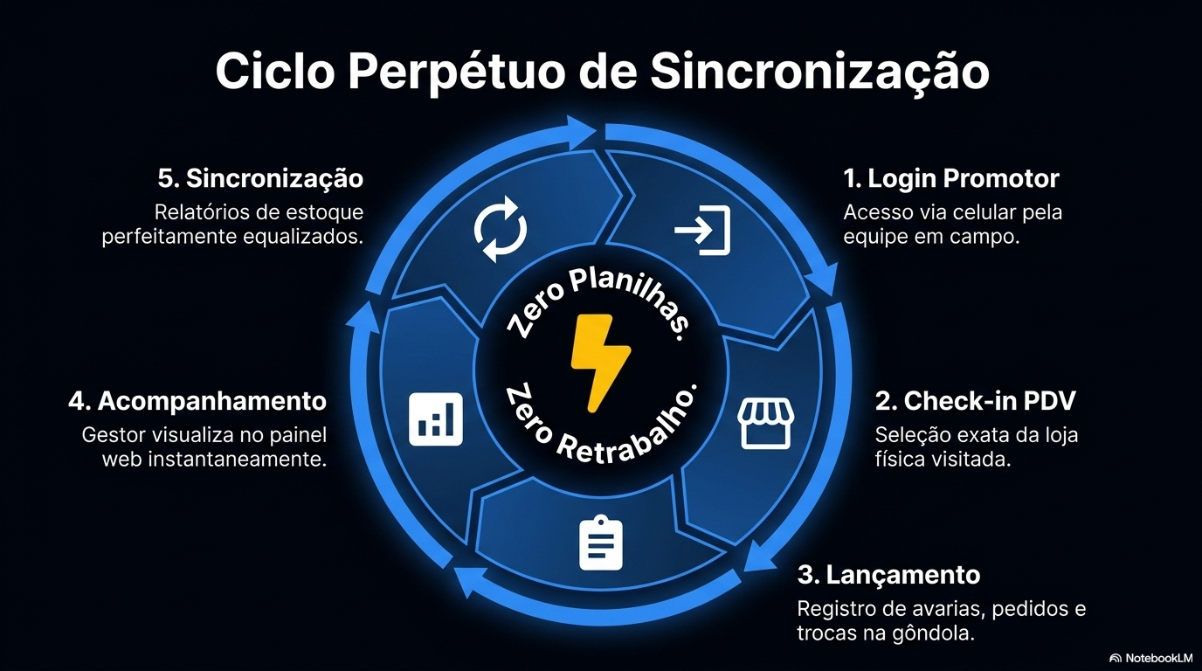

Slide 5
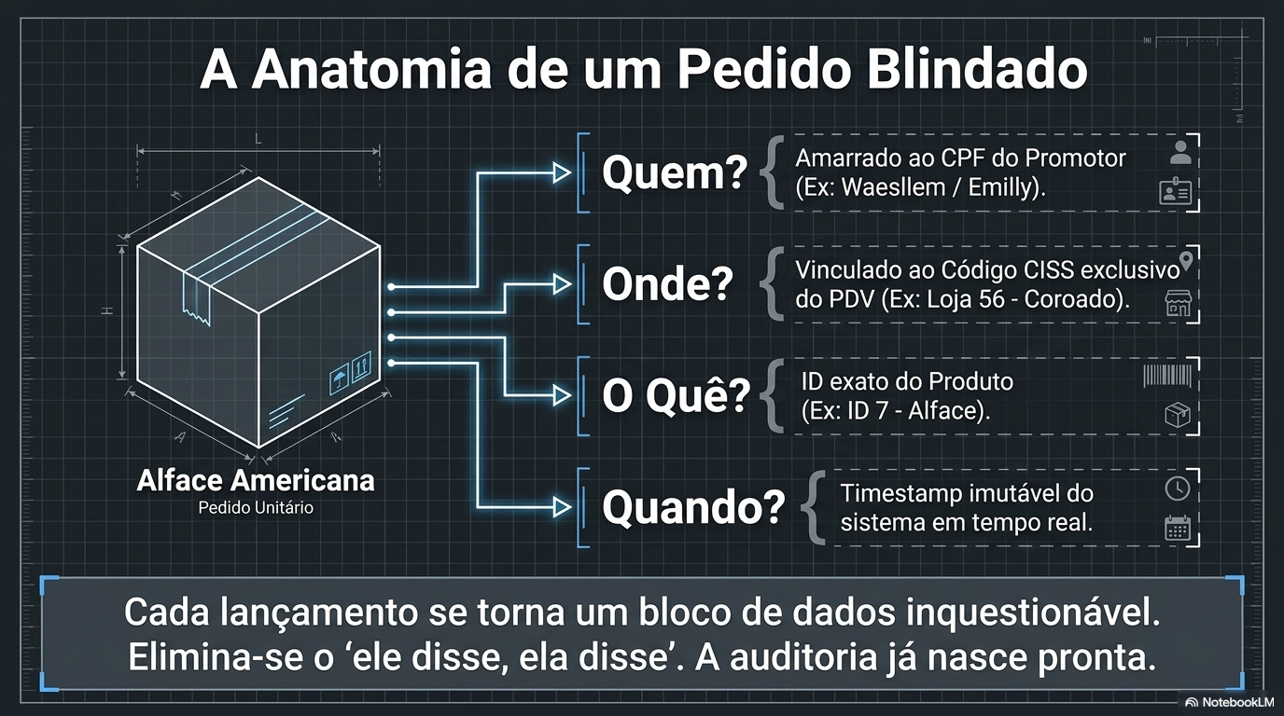

Slide 6
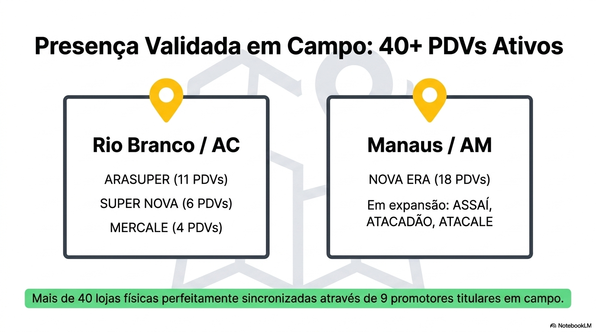

Slide 7
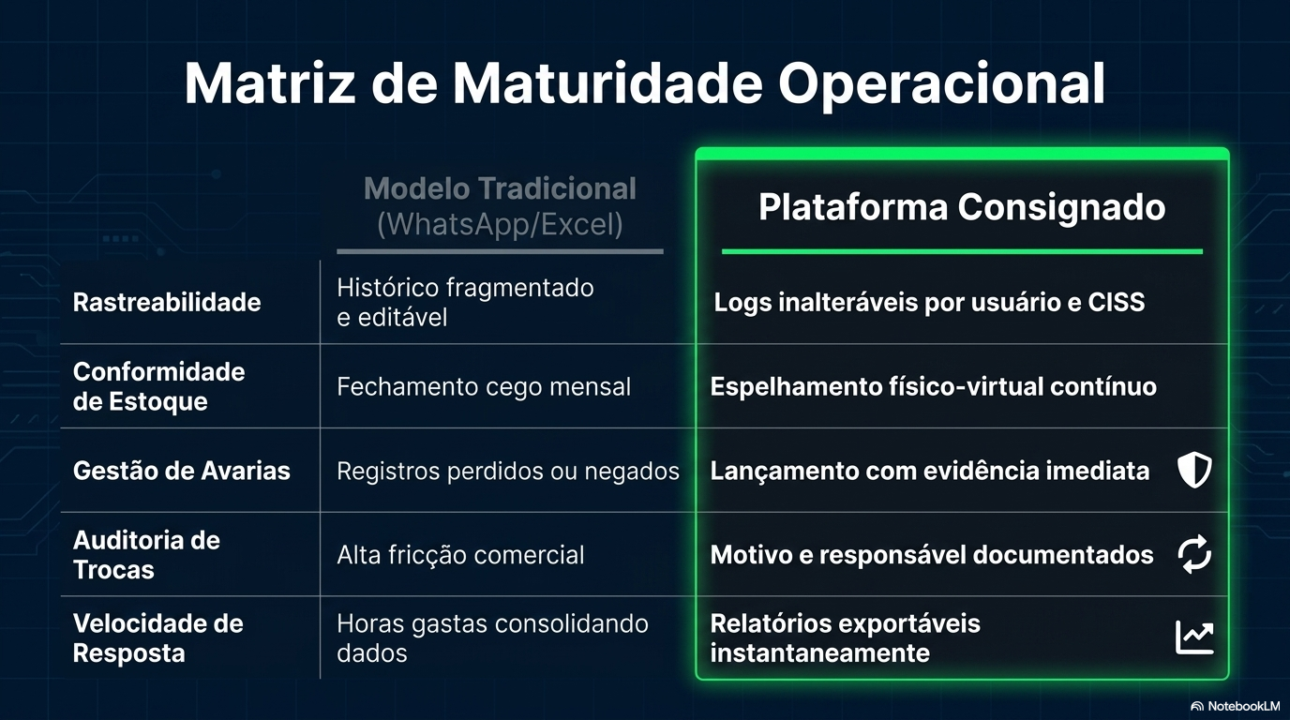

Slide 8
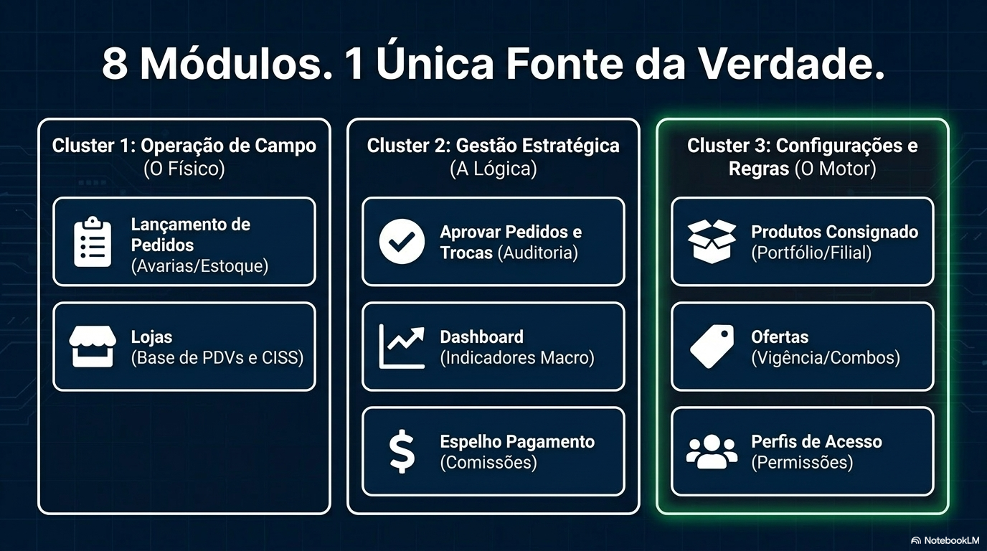

Slide 9
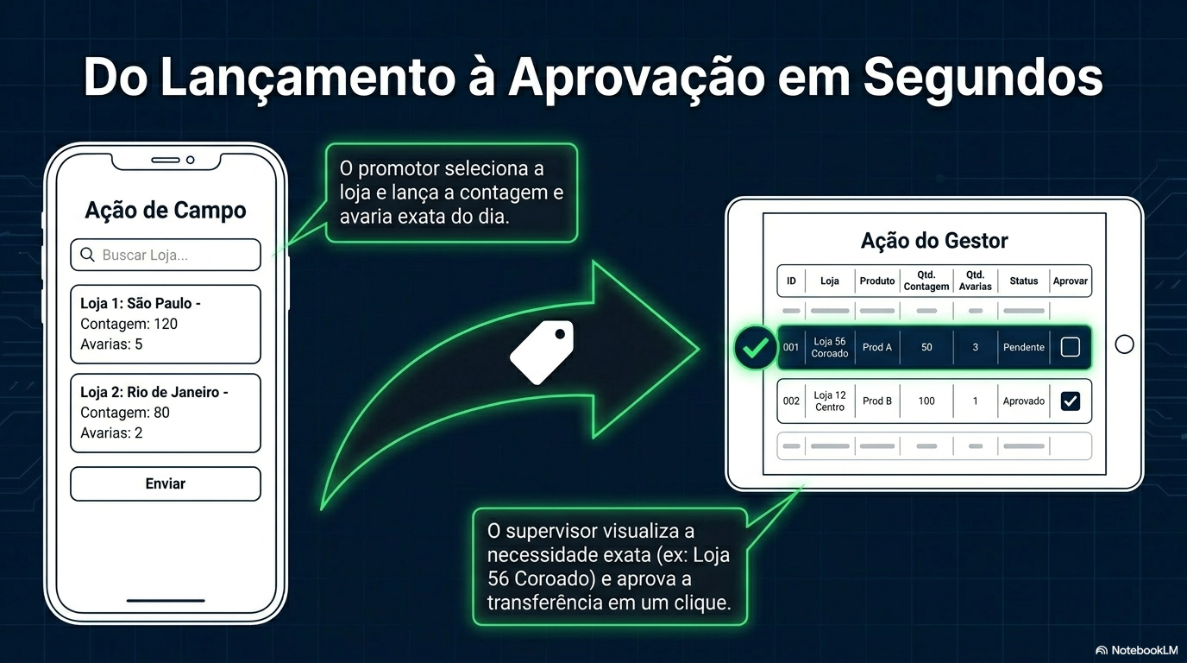

Slide 10
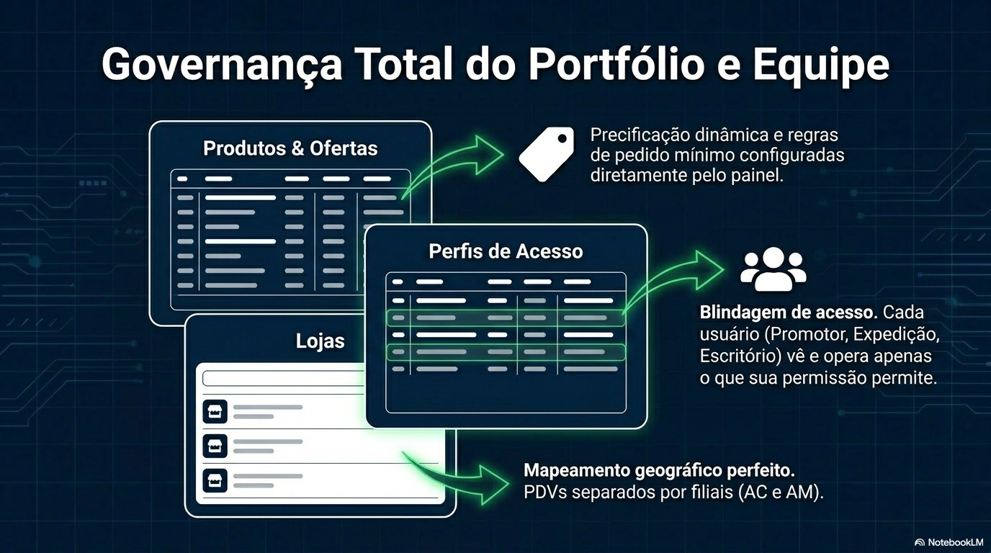

Slide 11
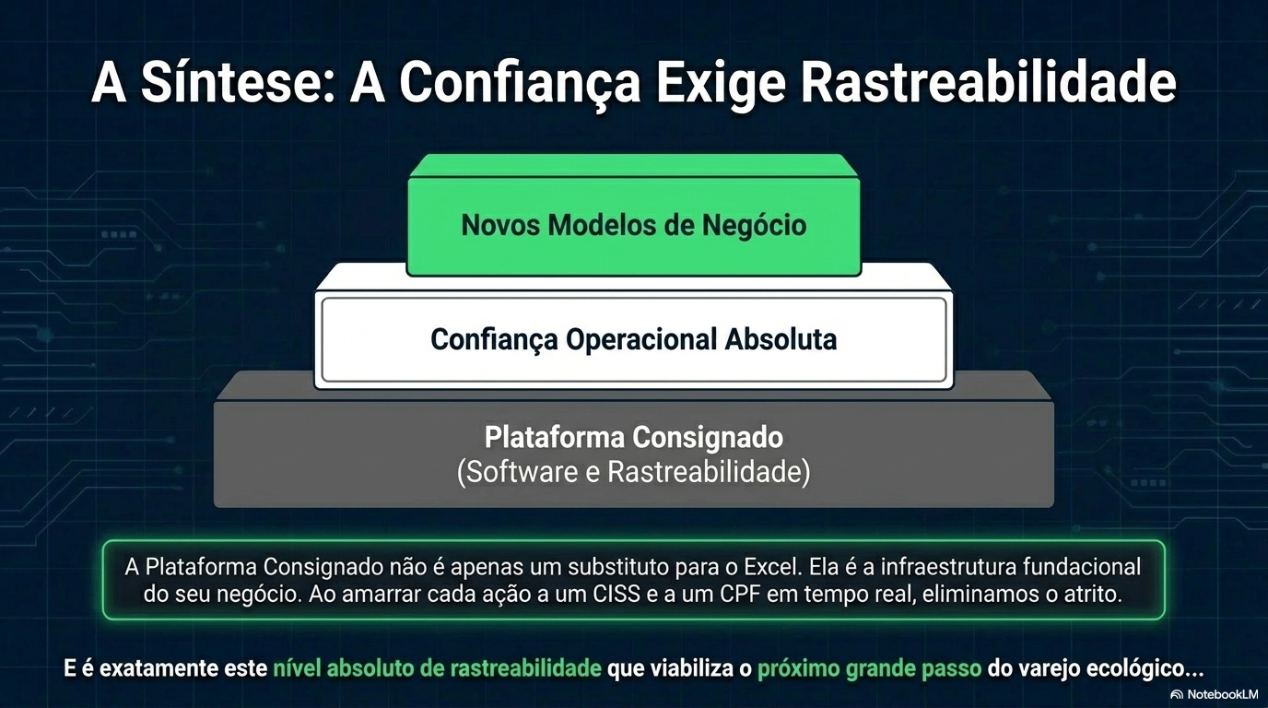

Slide 12
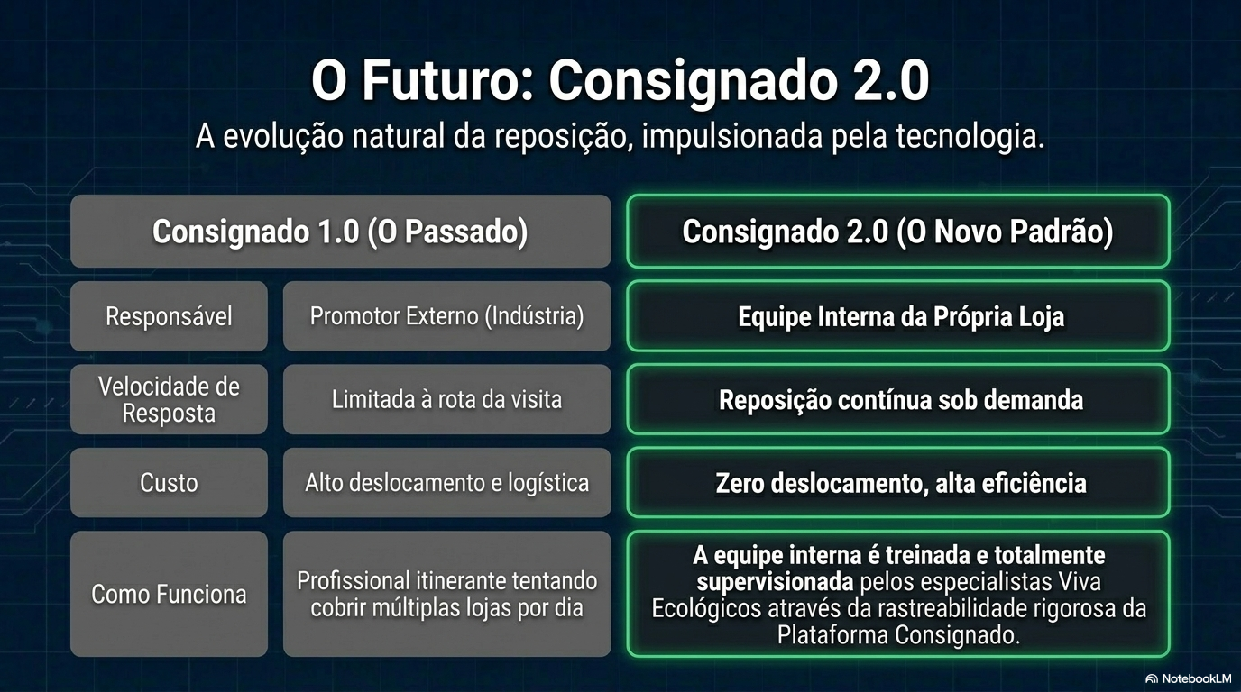

Slide 13
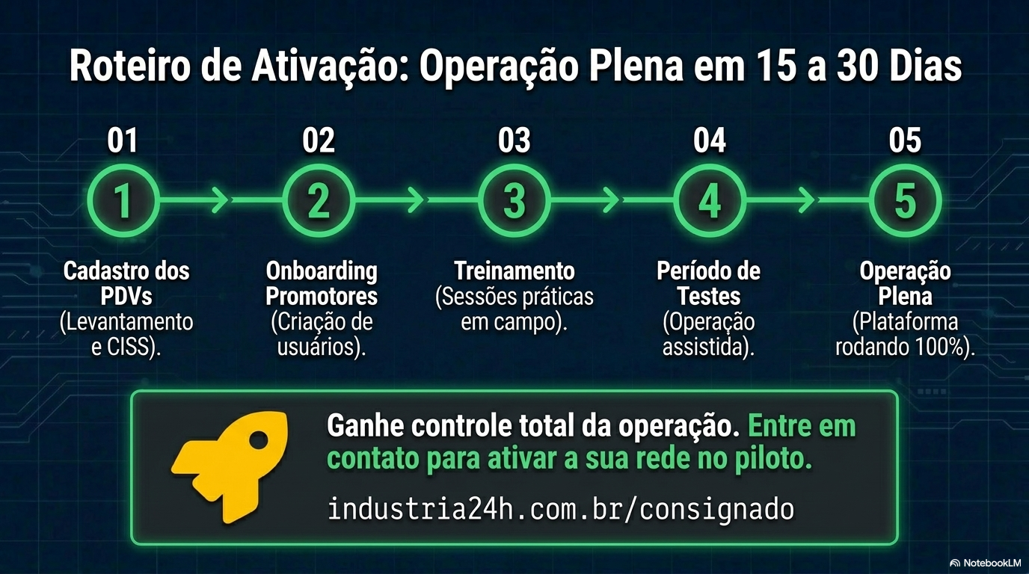

Slide 14






05
Benefícios para a Rede
O que muda, na prática, para a indústria, o varejo e o consumidor final.
Menos perdas
Trocas rastreadas
Pedidos organizados
Avarias registradas no momento em que ocorrem — nada se perde no processo.
Histórico completo de cada troca, com produto, motivo e responsável.
Tudo agrupado por loja e por promotor — visão clara de demanda.
Auditoria pronta
Multi-dispositivo
Suporte dedicado
Relatórios exportáveis a qualquer momento, prontos para fechamento.
Funciona no celular, tablet ou PC — sem instalação ou app.
Equipe Industria24h acompanhando ativação e operação.
RESULTADO → operação consignado mais lucrativa, transparente e auditável.
industria24h.com.br/consignado
6 / 20

Slide 15

06
Equipe de Promotores
Os profissionais que dão vida à plataforma todos os dias, em campo.
KN
Karla Nunes
RO
Rosineide
AB
Andrew Barbosa
Como gerimos a equipe
Promotor(a)
Promotor(a)
Promotor(a)
1
Responsabilidade individual
RA
Raylan
WA
Waesllem
EM
Emilly
Cada PDV tem promotor titular.
Promotor(a)
Promotor(a)
Promotor(a)
2
Histórico completo
Toda visita e lançamento ficam registrados.
FR
Francisco
GR
Greiciane
EL
Elisângela
3
Controle de produtividade
Promotor(a)
Promotor(a)
Promotor(a)
Indicadores por pessoa e por loja.
industria24h.com.br/consignado
7 / 20

Slide 16
07
FAQ — Treinamento da Equipe
As 4 perguntas que mais aparecem na ativação de novos promotores.
Q
Como acesso a plataforma?
Q
Preciso selecionar Promotor E PDV?
A
Entre em industria24h.com.br/consignado pelo navegador — celular, tablet ou PC. Não precisa instalar nada.
A
Sim, obrigatório. Cada lançamento precisa estar amarrado a um promotor e a uma loja para garantir rastreabilidade.
Q
Como o sistema iguala o relatório?
Q
Como mudar de filial?
A
Sincroniza automaticamente avarias, estoques e trocas — o relatório final reflete o que foi lançado em campo.
A
Use o seletor de filial para alternar entre Rio Branco (AC) e Manaus (AM) sem sair da sessão.
industria24h.com.br/consignado
8 / 20

Slide 17

08
Próximos Passos
Roteiro de ativação para colocar a sua rede em operação plena.
01
02
03
04
05
Cadastro dos PDVs
Onboarding promotores
Treinamento
Período de testes
Operação plena
Levantamento e cadastro de cada loja da rede.
Criação de usuários e amarração com PDVs.
Sessões práticas com a equipe em campo.
Operação assistida com suporte dedicado.
Plataforma rodando com indicadores em tempo real.
Tempo estimado total: 15 a 30 dias para operação plena, dependendo do porte da rede.
industria24h.com.br/consignado
9 / 20

Slide 18
8
PARTE II
Guia de Telas
TELAS DOCUMENTADAS
6
Sistema Consignado — FAQ
MÓDULOS ATIVOS
v1.0
Documentação completa das funcionalidades — telas, fluxos e perfis de acesso.
VERSÃO • MAIO/2026
industria24h.com.br/consignado
10 / 20

Slide 19





PARTE II
Índice Geral de Telas
Mapa completo dos módulos do sistema, com referência rápida.
01
Produtos Consignado
02
Lançamento de Pedidos
Listagem, cadastro e gerenciamento de produtos.
Avarias, pedidos e contagem de estoque.
03
Aprovar Pedidos e Trocas
04
Ofertas
Relatório de visitas, transferências e aprovações.
Promoções e descontos por produto.
05
Lojas
06
Perfis de Acesso
Cadastro e consulta de pontos de venda (PDVs).
Usuários, perfis e permissões.
Dashboard
EM ATUALIZAÇÃO
Espelho Pagamento
07
08
EM ATUALIZAÇÃO
Visão geral de indicadores (em atualização).
Relatório financeiro e comissões (em atualização).
industria24h.com.br/consignado
11 / 20

Slide 20


TELA 01
Produtos Consignado
Listagem, cadastro e gerenciamento do portfólio de produtos por filial.
Produtos Consignado + Cadastrar produto
O que é esta tela?
Nº
ID
PRODUTO
FILIAL
STATUS
• Exibe todos os produtos da filial logada.
• Permite pesquisar, filtrar e editar itens.
• Gestão completa do portfólio.
1
7
ALFACE AMERICANA
Manaus
✓ Aprovado
2
253
ALFACE MIMOSA
Manaus
✓ Aprovado
Ações disponíveis
3
19
COENTRO
Manaus
✓ Aprovado
• Editar — alterar dados do produto
• Configurar percentuais e preços
• Excluir produto da lista
• + Cadastrar produto (novo item)
4
25
JAMBU VIVA 100G
Manaus
✓ Aprovado
5
31
RÚCULA
Manaus
✓ Aprovado
6
39
CEBOLINHA BURITI
Manaus
✓ Aprovado
Campo de busca
7
33
SALSA HIDROP. BURITI
Manaus
✓ Aprovado
• Use o filtro 'Produtos' no topo da tela.
• Pesquisa por nome do produto.
industria24h.com.br/consignado
12 / 20

Slide 21

TELA 02
Lançamento de Pedidos
Avarias, pedidos e contagem de estoque feitos diretamente no PDV.
Avarias, Pedidos e Trocas
Passo a passo
Promotor:
Karla Nunes
• 1. Selecione o promotor responsável.
• 2. Selecione o PDV (loja) visitado.
• 3. Defina o período (data inicial e final).
• 4. Clique em 'Lançar Avarias e Pedidos'.
• 5. Use 'Exportar Excel' para o relatório.
PDV:
10 - NOVA ERA - TORQUATO
Data inicial:
08/05/2026
Data final:
08/05/2026
O que é registrado?
• Avarias (produtos danificados ou vencidos)
• Pedidos de reposição
• Contagem de estoque do dia
▸ Lançar Avarias e Pedidos
▸ Lançar Avarias e Pedidos
▾ Exportar avarias em Excel
industria24h.com.br/consignado
13 / 20

Slide 22
TELA 03
Aprovar Pedidos e Trocas
Relatório de visitas dos promotores: estoques, avarias, pedidos e trocas.
Relatório de Visitas
Filtros disponíveis
CÓD
PRODUTO
EST
AVAR
PED
TROCA
LOJA
• Data início e fim do período
• Filtro por promotor
• Filtro por loja (PDV)
• Avulsas — transferências fora do ciclo
• Exportação para Excel
3
AGRIÃO BURITI
—
—
15
—
PONTA NEGRA
Legenda de cores
3
AGRIÃO BURITI
5
—
—
—
10 - TORQUATO
• Roxo — transferências avulsas
• Verde — transações do supervisor
• Sem destaque — pedidos regulares
3
AGRIÃO BURITI
0
6
0
6 Viva
56 - COROADO
3
AGRIÃO BURITI
4
5
0
5 Viva
53 - CIDADE NOVA
Aprovação
3
AGRIÃO BURITI
0
5
0
5 Viva
57 - TORRES 2
• Clique em qualquer linha da tabela
• Abre o modal de aprovação/conferência
industria24h.com.br/consignado
14 / 20

Slide 23
TELA 04
Ofertas
Promoções configuráveis por produto, com período de vigência e quantidade mínima.
Ofertas + Cadastrar Oferta
O que são Ofertas?
PRODUTO
DESCRIÇÃO
TIPO
VALOR
VIGÊNCIA
• Promoções por produto, com preço ou condição especial.
• Visíveis aos promotores no período configurado.
(Modal — Cadastrar Nova Oferta)
Produto:
(selecionar)
Campos da oferta
Descrição:
(texto livre)
• Produto — item da promoção
• Tipo — desconto, bonificação, combo
• Quantidade mínima — pedido mínimo
• Valor — preço/desconto aplicado
• Início e Fim — período de validade
Tipo da oferta:
Desconto / Bonificação / Combo
Qtd. Mínima:
(número)
Valor:
R$ (valor)
Como cadastrar?
Início:
DD/MM/AAAA
Fim:
DD/MM/AAAA
• Clique em '+ Cadastrar Oferta'
• Preencha o formulário e salve
industria24h.com.br/consignado
15 / 20

Slide 24

TELA 05
Lojas (PDVs)
Cadastro e consulta dos pontos de venda atendidos, identificados por código CISS.
Lojas — Pontos de Venda
O que são Lojas?
CISS
NOME FANTASIA
CIDADE
STATUS
• Pontos de venda (PDVs) atendidos.
• Cada loja tem código CISS único.
432
NOVA ERA - PONTA NEGRA
Manaus
● Ativa
431
53 - NOVA ERA - CIDADE NOVA
Manaus
● Ativa
Campos exibidos
369
54 - NOVA ERA - MAX TEIXEIRA
Manaus
● Ativa
243
57 - NOVA ERA (TORRES 2)
Manaus
● Ativa
• CISS — código identificador único
• Nome Fantasia e Razão Social
• CNPJ e Cidade
• Status — Ativa ou Inativa
367
56 - NOVA ERA - COROADO
Manaus
● Ativa
152
34 - NOVA ERA - AV.SILVES
Manaus
● Ativa
Cidades atendidas
88
31 - NOVA ERA - TORRES 1
Manaus
● Ativa
• Manaus (AM) — rede NOVA ERA
• Rio Branco (AC) — rede ARASUPER e MERCALE
• Cada filial vê apenas suas lojas
...
e mais lojas cadastradas
—
—
industria24h.com.br/consignado
16 / 20

Slide 25
TELA 06
Perfis de Acesso
Gerenciamento de usuários, perfis e permissões — quem faz o quê no sistema.
Perfis — Busque pelo nome
Tipos de perfil
NOME
PERFIL
FILIAL
STATUS
CLT
• Superadmin — acesso total
• Escritório/Admin — gestão administrativa
• Supervisor — aprovações e relatórios
• Promotor — lançamentos de campo
• Expedição — controle de saída
Roberto Dev
Superadmin
Manaus
● Ativo
NÃO
andreiaschneider
Escritório / Admin
Manaus
● Ativo
NÃO
Status do usuário
Elisângela da Silva
Supervisor
Manaus
● Ativo
SIM
• ● Ativo — acesso liberado
• ○ Pendente — aguardando ativação
Emerson Albuquerque
Supervisor
Manaus
● Ativo
NÃO
Expedição
Expedição
Manaus
● Ativo
SIM
Emilly Moris
(a definir)
—
○ Pendente
NÃO
CLT e edição
Laison Teste
(a definir)
—
○ Pendente
NÃO
• CLT = SIM — funcionário registrado
• CLT = NÃO — autônomo / externo
• Botão 'Editar' altera perfil, filial ou status
industria24h.com.br/consignado
17 / 20

Slide 26
TELAS 07 + 08
Dashboard & Espelho Pagamento
Módulos em desenvolvimento — disponíveis em breve com dados completos.
07
Dashboard
08
Espelho Pagamento
Visão geral de indicadores
Relatório financeiro e comissões
⚠ EM ATUALIZAÇÃO
⚠ EM ATUALIZAÇÃO
Vendas
Pagamentos
Total do período
Comissões e salários
Lojas
Relatório
PDVs atendidos
Espelho financeiro
Promotores
Conferência
Performance individual
Auditoria e fechamento
industria24h.com.br/consignado
18 / 20

Slide 27
REFERÊNCIA
Glossário
Os 10 termos mais usados no Sistema Consignado — referência rápida.
CISS
Código identificador único de cada loja/PDV no sistema.
PDV
Ponto de Venda — loja ou supermercado atendido pelos promotores.
Promotor
Profissional de campo responsável por visitar e abastecer os PDVs.
Avaria
Produto com danos ou vencimento, registrado para controle de perdas.
Consignado
Modelo onde o produto vai à loja e o pagamento ocorre após a venda.
Transferência avulsa
Movimentação de estoque fora do ciclo normal de pedidos.
Espelho Pagamento
Relatório que espelha comissões, salários e pagamentos dos promotores.
Superadmin
Perfil com acesso total a todas as funcionalidades do sistema.
CLT
Vínculo empregatício formal (Consolidação das Leis do Trabalho).
Oferta
Promoção com condições especiais de preço ou quantidade por produto.
industria24h.com.br/consignado
19 / 20

Slide 28


PRONTO PARA COMEÇAR
ACESSE
Vamos
começar?
industria24h.com.br
/consignado
PRÓXIMO PASSO
Entre em contato para ativar a sua rede no piloto.
Cadastro dos PDVs
Onboarding dos promotores
Ative a Plataforma Consignado na sua rede e ganhe controle total da operação em poucas semanas.
Treinamento + suporte
Plataforma Consignado • Industria24h
20 / 20

